Slide 1




Slide 3


Slide 4


Slide 5
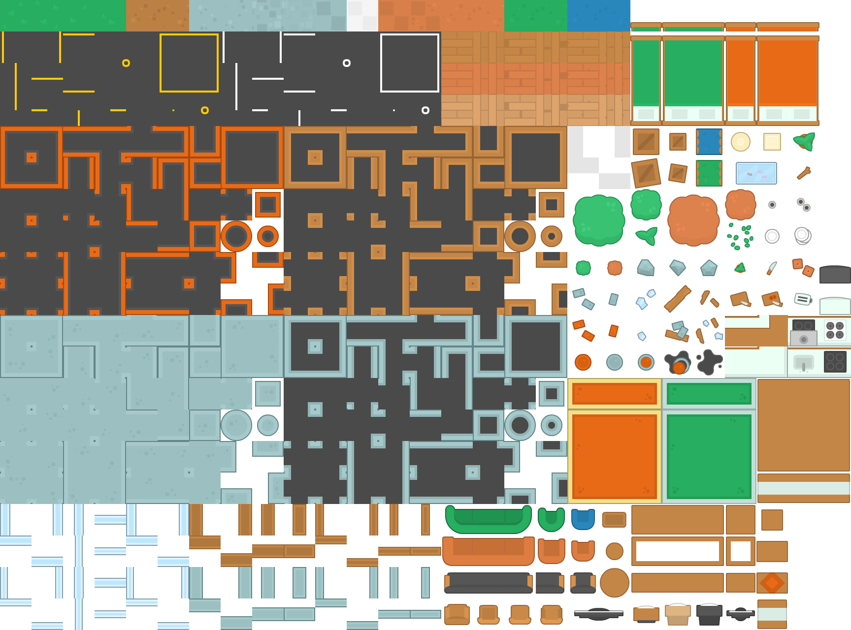


Doel van het spel
Loop door de stad en onderzoek voorwerpen
1
2
Verzamel 10 CV delen
10x
Solliciteer bij de baas als je het volledige CV hebt, of als je tijd op dreigt te raken
3

Slide 6
Game objective
Explore the city and investigate objects
1
2
Collect 10 CV parts
10x
Apply for your job at the “Boss” when you have a complete CV, or if you are running out of time
3

Slide 7





Game info
Watch the clock! Time reaching 0 before you speak to the boss causes a “Game Over”
1
0
You can gain extra time by collecting clocks
2
If you want to move around faster try finding the shoe-upgrade
3
4
Careful when crossing the street! Accidents lower Guido’s motivation.
5
If Guido’s motivation reaches 0 it’s “Game Over”.
You can restore motivation with a healthpack.

Slide 8
Spel info
Denk om de tijd! Als deze 0 bereikt voordat je met de baas praat is het “Game Over”
1
0
Je kan extra tijd bemachtigen door klokjes te verzamelen
2
Als je sneller wilt rondlopen verzamel dan de schoen-upgrade
3
Pas op met oversteken! Elke aanrijding kost guido motivatie.
4
5
Als Guido’s motivatie 0 bereikt is het “Game Over”. Je kan motivate herstellen met een geneeskistje.

Slide 9
Afsluiten?
Weet u zeker dat u de game wilt afsluiten?
De game slaat geen progressie op dus u zult verzamelde CV delen opnieuw moeten verzamelen als u opnieuw speelt.
Esc: Terug naar de game
Enter: Afsluiten

Slide 10
Quit?
Are you sure you want to quit the game?
Progression will not be saved, so any collected CV parts will have to be re-collected when you play the game again.
Esc: Back to the game
Enter: Quit

Slide 11
Today is the big day! Guido has to go to his job application.
…
Oh no! Disaster has struck, Guido has lost his CV!
Quick!
Gather the missing CV parts before the job application starts, so Guido can successfully obtain his new job.

Slide 12
Vandaag is de grote dag! Guido heeft vandaag een sollicitatiegesprek.
…
Oh nee! Guido is iets heel belangrijks kwijt, namelijk zijn CV.
Snel!
Verzamel de ontbrekende CV delen voordat Guido’s sollicitatie begint, zodat hij een nieuwe baan kan bemachtigen.

Slide 13
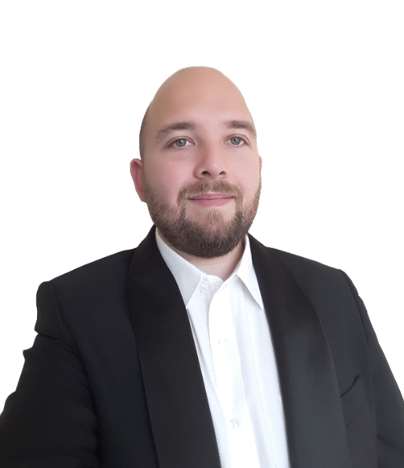
This is me:

Slide 14
Personalia:
Name: Guido Smit
Address: Witte Veld 68
Postal code, city: 2041GB, Zandvoort
Phone: 06-54694417
Email: guido.smit@casema.nl
Date of birth: 18/08/1994
Place of birth: Haarlem
Nationality: Dutch
Driver’s license: Yes

Slide 15

Time period: High School
Completion Date: 2012
I have been to the high school
“VWO Sancta Maria” in Haarlem.
My lesson package was “Natuur en Techniek”, which includes the beta-oriented subjects.

Slide 16


Time period: Bachelor Study
Completion Date: 2015
My Bachelor study was Biology at Leiden University
During my Bachelor I have completed an internship at “Naturalis Biodiversity Center” on fossil insectivores from the Miocene era

Slide 17
Time period: Master Study
Completion Date: 2017
My Master study was Biology at
“Wageningen University and Research”.
I have performed both a thesis and an internship during my master.
The thesis was about the connection between concentrations of dissolved oxygen and the personality and behaviour of crayfish.
The internship was an investigation on the African birds species composition in the rainforest and Miombo woodlands of the Ntchisi forest reserve in Malawi.

Slide 18
Programming Skillset:
Basic: Java
Work-Experience: Python/PHP/JavaScript/C#
Related skills:
Work-Experience : SQL/GIT/Unity 2019

Slide 19


Non-Programming Skillset:
Video & Photo-editing: GIMP/Photoshop/Sony Vegas 14/Cyberlink Powerdirector/Blender 2.8
Sound editing: Audacity
Statistics: SPSS
Microsoft: Word/Excel/Powerpoint

Slide 20
Certificates:
The following certificates were obtained in
February 2019:
DevOps Automated Testing 2019
DevOps Fundamentals 2018
IREB Certified Professional for Requirements Engineering – Foundation Level
ISTQB Certified Tester – Foundation Level
Professional Scrum Master (PSM1)
Additional Certificates:
VCA (Valid till 2025)

Slide 21
Work Experience:
Part-time cook and server at “Theater de Krocht” in Zandvoort: 2013 - 2017
Sample Collector at “AQUON” via Young Capital: 2017 - 2018
Software Developer for “Gereedschapbeheer.nl” at Mecona IT via Young Capital:
05-2019 till 11-2019

Slide 22
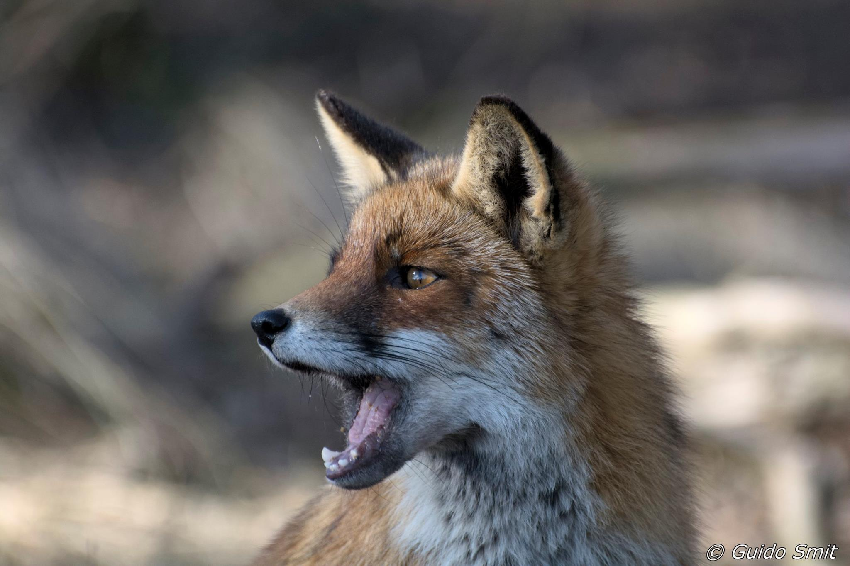
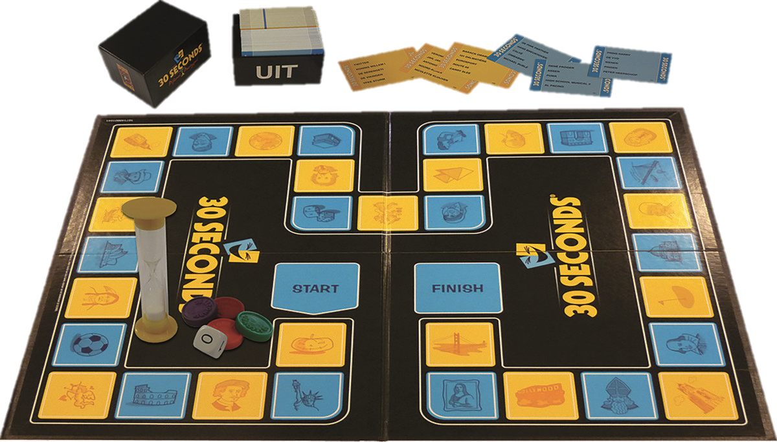
Hobbies and Interests:
(Wildlife) Photography
Playing the drums
Playing videogames
Playing Boardgames with friends

Slide 23
Dit ben ik:

Slide 24
Personalia:
Naam: Guido Smit
Adres: Witte Veld 68
Postcode, stad: 2041GB, Zandvoort
Telefoon: 06-54694417
Email: guido.smit@casema.nl
Geboortedatum: 18/08/1994
Geboorteplaats: Haarlem
Nationaliteit: Nederlands
Rijbewijs: Ja (B)

Slide 25
Tijdperiode: Middelbare school
Afgerond: 2012
Ik ben naar de middelbare school
“VWO Sancta Maria” in Haarlem geweest.
Mijn lespakket was “Natuur en Techniek”, wat bestond uit beta-georiënteerde vakken.

Slide 26
Tijdperiode: Bachelor Studie
Afgerond: 2015
Mijn Bachelor studie was Biologie aan de Universiteit Leiden
Gedurende mijn Bachelor heb ik een stage gevolgd bij “Naturalis Biodiversity Center” over fossiele insectivoren uit het Mioceen

Slide 27
Tijdperiode: Master Studie
Afgerond: 2017
Mijn Master studie Biologie aan
“Wageningen University and Research”.
Ik heb zowel een thesis als een stage gevolgd tijdens mijn Master studie.
De thesis ging over het verband tussen de opgeloste zuurstof concentratie en het gedrag van rivierkreeften in relatie tot hun persoonlijkheid.
De stage bestond uit een onderzoek naar de soortensamenstelling van de vogels in het Miombo bos en regenwoud van het Ntchisi reservaat in Malawi.

Slide 28
Programmeer skills:
Basisniveau: Java
Werkervaring: Python/PHP/JavaScript/C#
Gerelateerde skills:
Werkervaring : SQL/GIT/Unity 2019

Slide 29
Non-Programmeer Skills:
Video & Foto-editing: GIMP/Photoshop/Sony Vegas/Cyberlink Powerdirector/Blender 2.8
Geluidsbewerking: Audacity
Statistiek: SPSS
Microsoft: Word/Excel/Powerpoint

Slide 30
Certificaten:
De volgende certificaten zijn verkregen gedurende februari 2019:
DevOps Automated Testing 2019
DevOps Fundamentals 2018
IREB Certified Professional for Requirements Engineering – Foundation Level
ISTQB Certified Tester – Foundation Level
Professional Scrum Master (PSM1)
Extra certificaten:
VCA (Geldig tot 2025)

Slide 31
Werkervaring:
Part-time kok en ober bij “Theater de Krocht” in Zandvoort: 2013 - 2017
Monsternemer bij “AQUON” via Young Capital:
2017 - 2018
Software Developer voor “Gereedschapbeheer.nl” bij Mecona IT via Young Capital:
05-2019 tot 11-2019

Slide 32
Hobbies en interesses:
(Natuur) Fotografie
Drummen
Videogames
Bord/kaart-spellen spelen met vrienden

Slide 33
?

Slide 35

Controls:
Action | Keys | Appearance
Movement | Arrow Keys/WASD
Select/ Interact | Enter/Return
Open CV Menu | M
Pause | P
Exit Game | Escape
↑
W
←
↓
→
A
S
D
M
P
Esc

Slide 36
Besturing:
Actie | Toetsen | Uiterlijk
Rondlopen | Pijltjes toetsen/WASD
Selecteren/Onderzoeken | Enter
Open CV Menu | M
Pauzeren | P
Spel afsluiten | Escape
↑
W
←
↓
→
A
S
D
M
P
Esc

